Slide 1
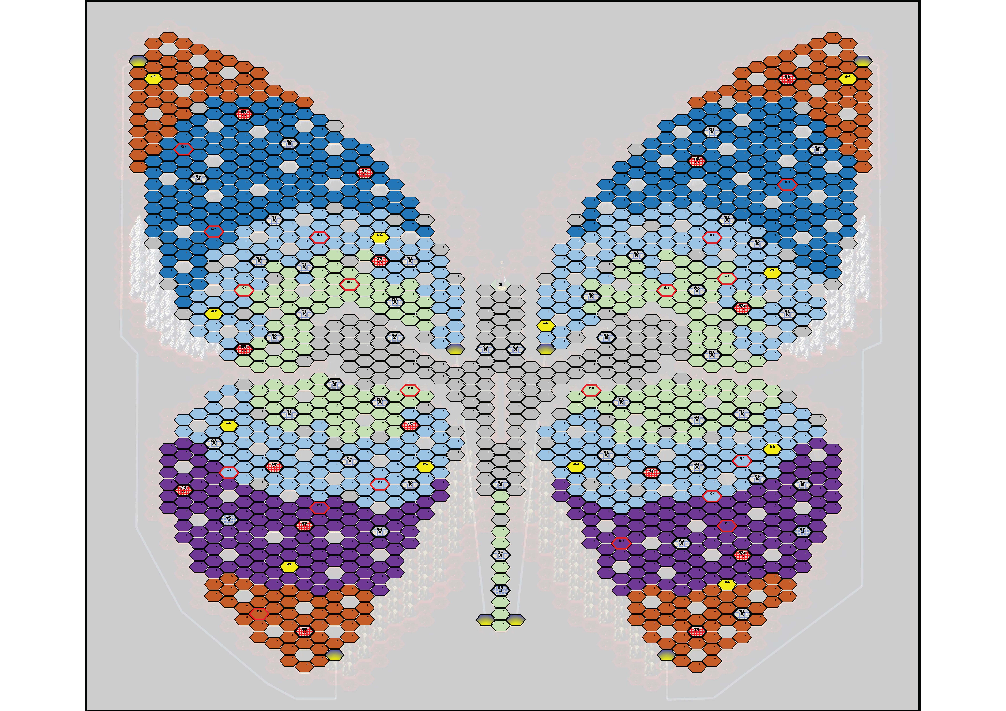
16.06
5

Slide 2
16.07
5

Slide 3
16.02
5

Slide 4
16.05
5

Slide 5
16.04
5

Slide 6
16.03
5

Slide 7
16.01
5

Slide 8
16.00
5
5

